Slide 1






Het Informatieberaad en de 4 outcomedoelen
Directie Informatiebeleid
24 juni 2020
Aan het woord:
Maloe van Groeningen

Slide 2


Slide 3
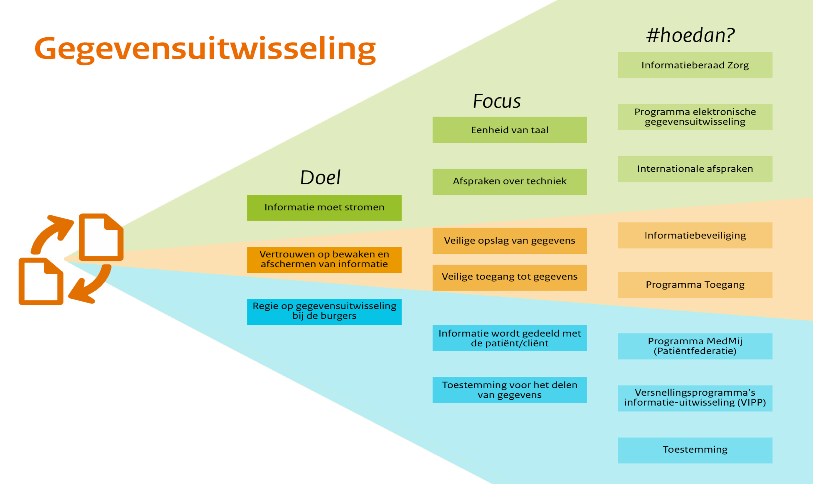
Gegevensuitwisseling

Slide 4
Lijnactiviteiten
Informatieberaad
DI programma’s
Gegevensuitwisseling
Met maar niet van ons (adviesrol)
VIPP programma’s
MedMij
Uitkomstgerichte zorg
Registratie aan de Bron
(Gespecificeerde) toestemming
Informatiebeveiliging / cybersecurity
Toegang in de zorg
Waardevolle AI voor gezondheid (data)
Internationaal

Slide 5



Slide 6

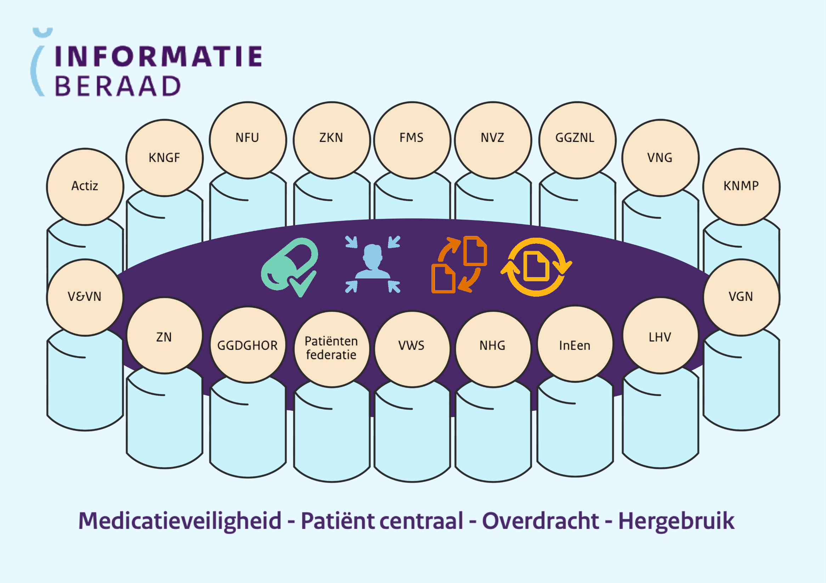

Slide 7
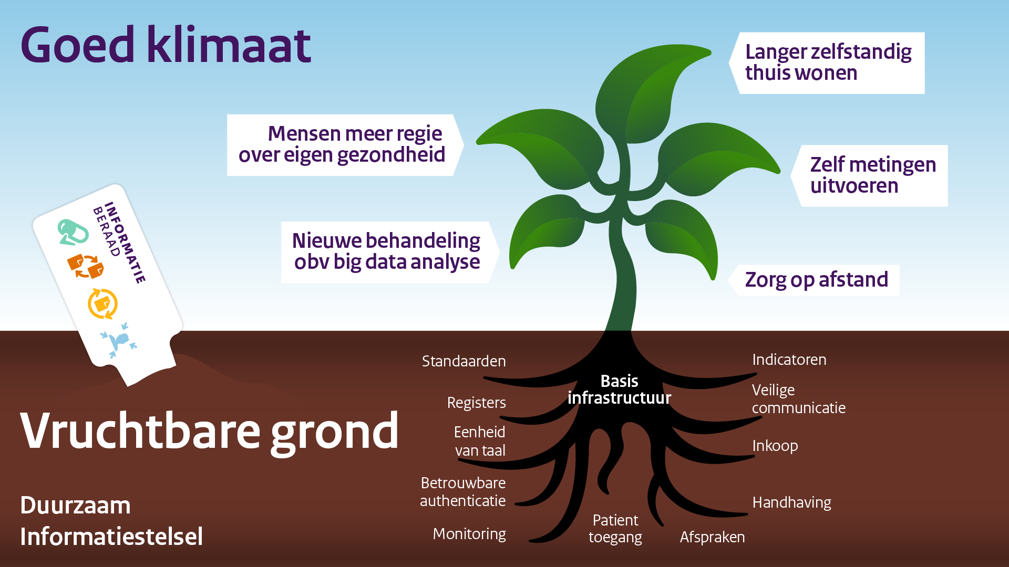

Slide 8

Samenwerken met de zorg
Medicatieveiligheid
Patiënt Centraal
Overdracht
Hergebruik

Slide 9
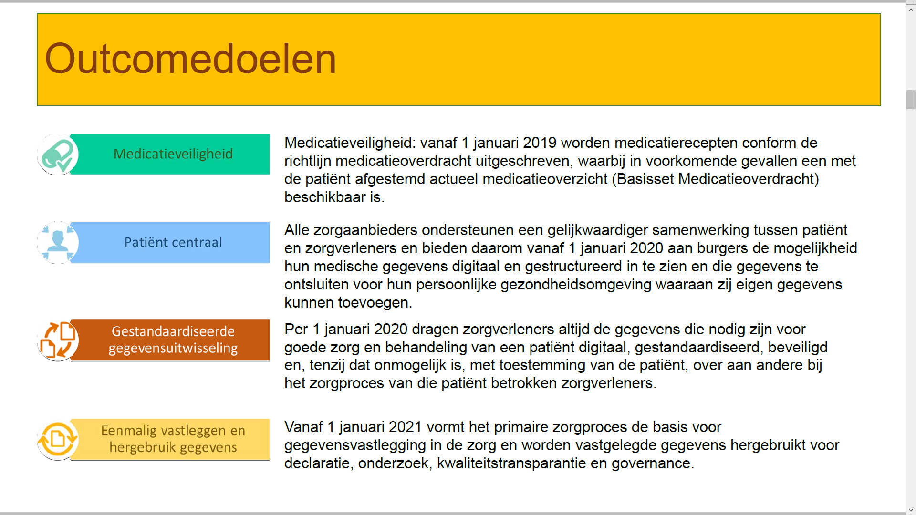

Slide 10
Wat levert het Informatieberaad op?
Een duurzaam informatiestelsel in de zorg
Vastgestelde zorgbrede standaarden voor de zorg, zoals:
  Standaard medicatieproces 9.0
  Basisgegevensset Zorg
Afspraken over de governance op het informatielandschap in de zorg, zoals:
  Positionering van Nictiz als beheerder van informatiestandaarden
Zorgbrede samenwerking
Gezamenlijk commitment op de outcome-doelen
Sectoren leren elkaar kennen via werkbezoeken en heisessies
Versnelling
Koepels worden financieel ondersteund om stappen te zetten richting de outcomedoelen, zoals:
  Kwartiermakersschap voor programma OPEN
  Kwartiermakerschap voor programma VIPP farmacie
  Implementatieplan voor de basisgegevensset zorg bij zelfstandige klinieken die buiten de VIPP programma’s vallen.

Slide 11
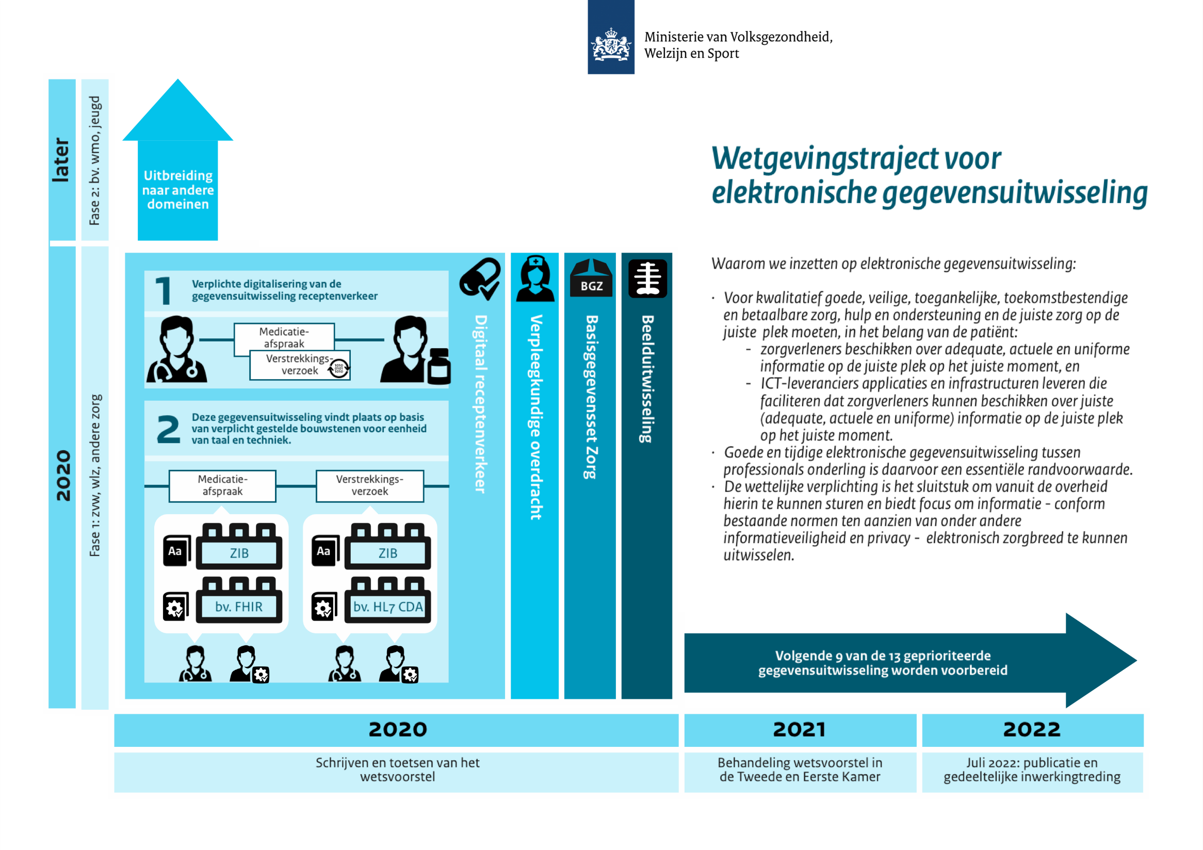

Slide 12









VIPP1
Algemene ziekenhuizen
VIPP2
Zelfstandige klinieken
VIPP3
GGZ instellingen
VIPP4
GGZ zelfstandigen
VIPP BabyConnect
Geboortezorg
VIPP OPEN
Huisartsen
VIPP InZicht
Verpleeghuizen en wijkverpleging
VIPP farmacie
Apothekers
Beleidsdoel VWS:
Per 1 juli 2020 moeten patiënten digitaal toegang hebben tot hun medische gegevens
VIPP5
Ziekenhuizen, UMC’s, klinieken

Slide 13
Bijlagen
VIPP programma’s

Slide 14


Slide 15
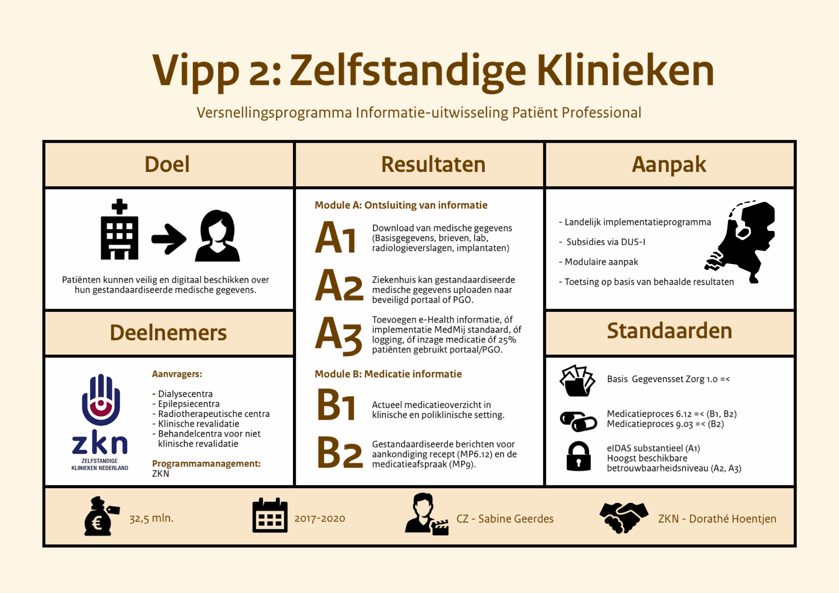

Slide 16


Slide 17


Slide 18


Slide 19
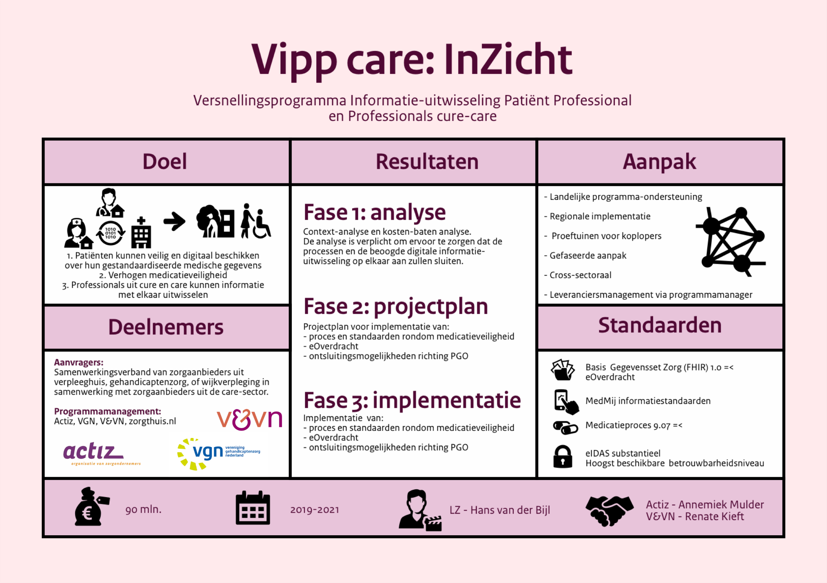

Slide 20
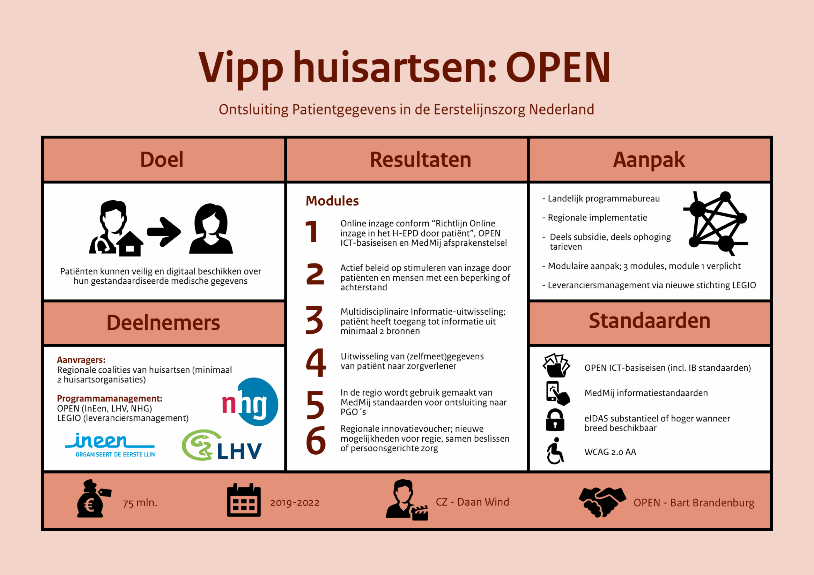

Slide 21


Slide 22

Vriendelijk dank
voor uw aandacht
Meer informatie:
www.informatieberaadzorg.nl
Maloe van Groeningen m.v.groeningen@minvws.nl

